Slide 1
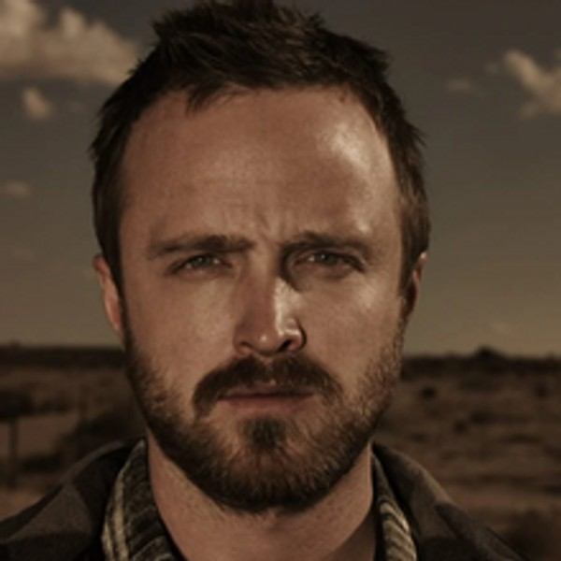
Persona: Studierende:r
PERSONA 1 VON 4 · THESISFLOW
1
Ziele
2
Eigenschaften und Verhalten
Antrag in einem Durchgang korrekt einreichen
Bearbeitungsstand jederzeit am Handy sehen
Prüfende ohne Unterschriftenlauf bestätigen lassen
Studium in Regelstudienzeit abschließen
Erste Abschlussarbeit, unsicher bei Formalien
Digital-native, erwartet App-Komfort
Plant knapp, reagiert auf Erinnerungen
Volleyball, Serien, wenig Geduld mit Papier
Jonas Rosamann
3
Frustrationen
4
Nutzungsüberwindung
Student Wirtschaftsinformatik, kurz vor der Abschlussarbeit
PDF ausdrucken, unterschreiben, scannen, mailen
Wochenlang keine Rückmeldung zum Antrag
Unsicher, ob alles vollständig ist
Sekretariat nur zu Öffnungszeiten erreichbar
Schritt-für-Schritt-Führung mit Pflichtfeldprüfung
Login mit THM-Konto, keine neue Registrierung
Push- oder Mail-Benachrichtigung bei Statuswechsel
Mobil genauso komfortabel wie am Desktop
„Ich will einfach wissen, ob mein Antrag angekommen ist und was noch fehlt.“
Alter: 23 Jahre
Wohnort: Gießen, WG
Familienstand: ledig
Nebenjob: Werkstudent, 12 h/Woche
Geräte: Smartphone, Laptop zu Hause
Technikaffinität
Prozesskenntnis
Zeitbudget
Requirements Engineering – Praxisteil · Personas · Skala 1 = niedrig, 5 = hoch
Notes:
Jonas Rosamann – Student Wirtschaftsinformatik, kurz vor der Abschlussarbeit
„Ich will einfach wissen, ob mein Antrag angekommen ist und was noch fehlt.“
Aufbau nach Vorgabe: Ziele (spezifisch und allgemein), Eigenschaften, Frustrationen, Nutzungsüberwindung.

Slide 2
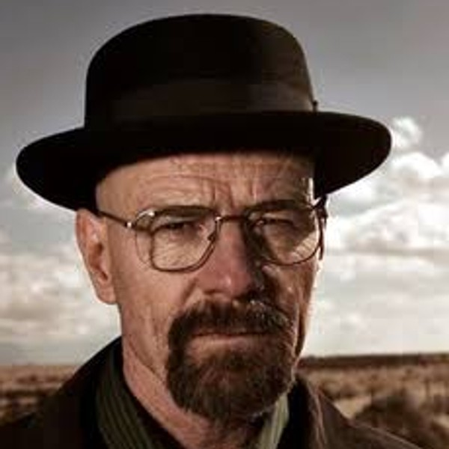
Persona: Prüfer:in
PERSONA 2 VON 4 · THESISFLOW
1
Ziele
2
Eigenschaften und Verhalten
Betreuung mit einem Klick bestätigen
Freigabe geht ohne Medienbruch direkt weiter
Übersicht aller laufenden Arbeiten, um Engpässe zu vermeiden
Zeit für inhaltliche Betreuung statt Bürokratie
Hohe Betreuungsbereitschaft, engagiert in Lehre und Praxis
Betreut neben Vorlesungen und Forschungsprojekten
Arbeitet viel asynchron von unterwegs
Erst- oder Zweitprüfer:in, je nach Arbeit
Walter Weiß
3
Frustrationen
4
Nutzungsüberwindung
Professor für Wirtschaftsinformatik, Fachbereich MND
Unleserliche Scans und fehlerhaft ausgefüllte Anträge
Freigaben gehen im vollen Postfach unter
Mühsame Abstimmung mit externen Zweitprüfer:innen ohne THM-Konto
Kein Überblick über Zeitplan und Begründung bei Verlängerungen
Spart spürbar Zeit gegenüber PDF und E-Mail
Intuitiv bedienbar, ohne Schulung
Keine überkomplizierten Masken
Funktioniert auch auf iPad und Smartphone
„Ich akzeptiere Software sofort, wenn sie mir Zeit spart.“
Alter: 50 Jahre
Ort: THM Friedberg
An der Hochschule seit: über 10 Jahren
Betreut 10 bis 16 Arbeiten pro Semester
Geräte: Büro-PC, privates iPad, Smartphone
Technikaffinität
Prozesskenntnis
Zeitbudget
Requirements Engineering – Praxisteil · Personas · Skala 1 = niedrig, 5 = hoch
Notes:
Walter Weiß – Professor für Wirtschaftsinformatik, Fachbereich MND
„Ich akzeptiere Software sofort, wenn sie mir Zeit spart.“
Aufbau nach Vorgabe: Ziele (spezifisch und allgemein), Eigenschaften, Frustrationen, Nutzungsüberwindung.

Slide 3
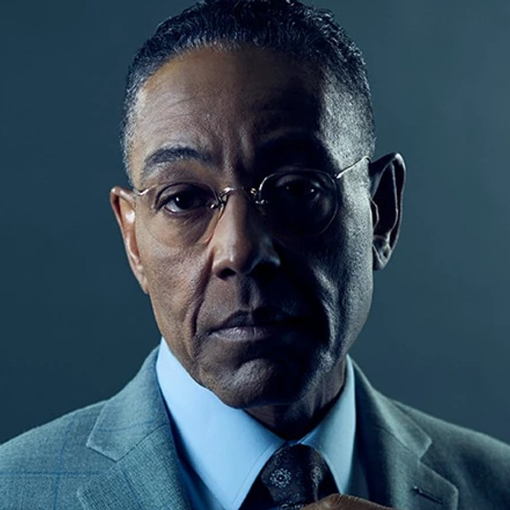
Persona: Prüfungsausschuss
PERSONA 3 VON 4 · THESISFLOW
1
Ziele
2
Eigenschaften und Verhalten
Alle Abschlussarbeiten rechtssicher nach Prüfungsordnung abwickeln
Zulassung und Fristen automatisch vorgeprüft
Einwandfreie Anträge mit einem Klick bewilligen
Verlängerungen mit Nachweis und neuem Abgabetermin dokumentiert
Trägt die rechtliche Letztverantwortung
Entscheidet über Zulassung und Verlängerung
Arbeitet mit tabellarischen Übersichten
Verlässlichkeit ist wichtiger als Optik
Gustav Freimann
3
Frustrationen
4
Nutzungsüberwindung
Prüfungsausschussvorsitzender, Fachbereich MND
Fehlende Unterschriften und unvollständige Formulare
Credit Points, Bearbeitungszeiten und Fristen von Hand nachrechnen
Unklare Qualifikationsnachweise externer Zweitprüfer:innen
Verlängerungsanträge ohne Überblick über bisherige Verzögerungen
Fehlerfreie, nachvollziehbare Automatisierung
Lückenloses Protokoll jeder Entscheidung
Prüfung nach Prüfungsordnung vor der Freigabe
Übersichten als Vorbereitung für die Sitzung
„Fehlerfrei und nachvollziehbar geht vor optischen Spielereien.“
Alter: 55 Jahre
Ort: THM Friedberg
Verantwortung: Prüfungsordnungen
Prüft Anträge gesammelt vor Sitzungen
Geräte: Desktop-PC im Hochschulbüro
Technikaffinität
Prozesskenntnis
Zeitbudget
Requirements Engineering – Praxisteil · Personas · Skala 1 = niedrig, 5 = hoch
Notes:
Gustav Freimann – Prüfungsausschussvorsitzender, Fachbereich MND
„Fehlerfrei und nachvollziehbar geht vor optischen Spielereien.“
Aufbau nach Vorgabe: Ziele (spezifisch und allgemein), Eigenschaften, Frustrationen, Nutzungsüberwindung.

Slide 4
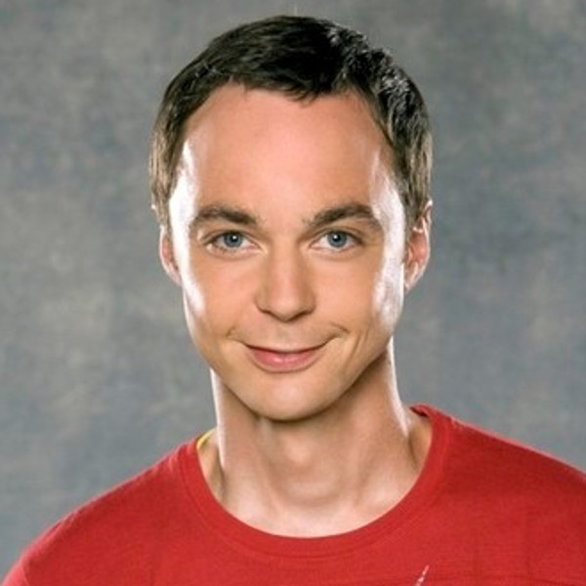
Persona: Sekretariat
PERSONA 4 VON 4 · THESISFLOW
1
Ziele
2
Eigenschaften und Verhalten
Vollständigkeit eines Antrags auf einen Blick prüfen
Fristen automatisch berechnen und überwachen
Status ohne Mail- und Telefonrunden weitergeben
Rechtssichere Ablage ohne Papierstapel
Sorgfältig, kennt Prüfungsordnungen auswendig
Erste Anlaufstelle für Studierende und Prüfende
Skeptisch bei Neuerungen, offen wenn sie entlasten
Garten, Nordic Walking, Enkelkind
Selman cok
3
Frustrationen
4
Nutzungsüberwindung
Verwaltungsangestellter im Dekanat, Fachbereich MND
Unleserliche Scans und fehlende Unterschriften
Fristen aus E-Mails heraussuchen
Telefonrückfragen binden täglich Stunden
Sonderfälle nur im eigenen Kopf dokumentiert
Läuft zuverlässig und bildet seine Prüfschritte ab
Exporte und Listen für die Prüfungsverwaltung
Regeln und Fristen selbst pflegbar
Kurze Einführung, keine wochenlange Schulung
„Jeden unvollständigen Antrag muss ich dreimal in die Hand nehmen.“
Alter: 52 Jahre
Wohnort: Wetzlar
Familienstand: verheiratet, zwei Kinder
Am FB MND seit: 14 Jahren
Geräte: Desktop-PC, Outlook, Excel, Papierakten
Technikaffinität
Prozesskenntnis
Zeitbudget
Requirements Engineering – Praxisteil · Personas · Skala 1 = niedrig, 5 = hoch
Notes:
Selman cok – Verwaltungsangestellter im Dekanat, Fachbereich MND
„Jeden unvollständigen Antrag muss ich dreimal in die Hand nehmen.“
Aufbau nach Vorgabe: Ziele (spezifisch und allgemein), Eigenschaften, Frustrationen, Nutzungsüberwindung.

